Slide 1
TIẾNG VIỆT 1
Tiếng Việt 1
Tập đọc
Tuần 30
Ngoan
Tập 2

Slide 2

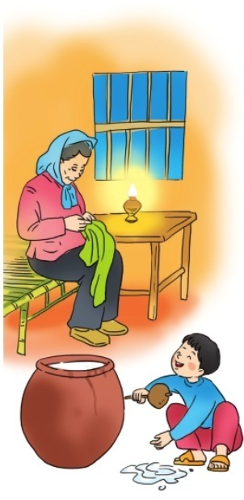
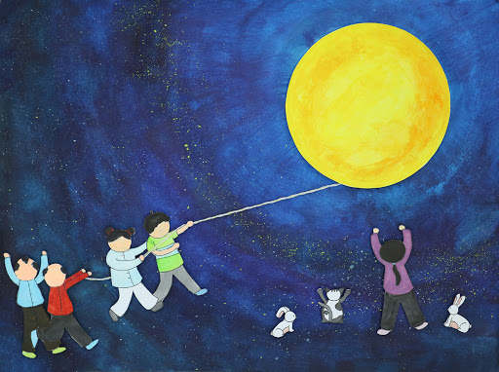
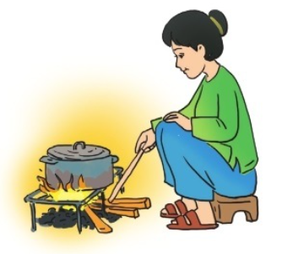

Slide 3

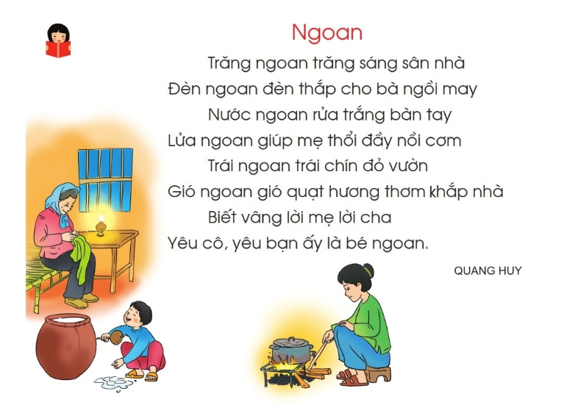

Slide 4
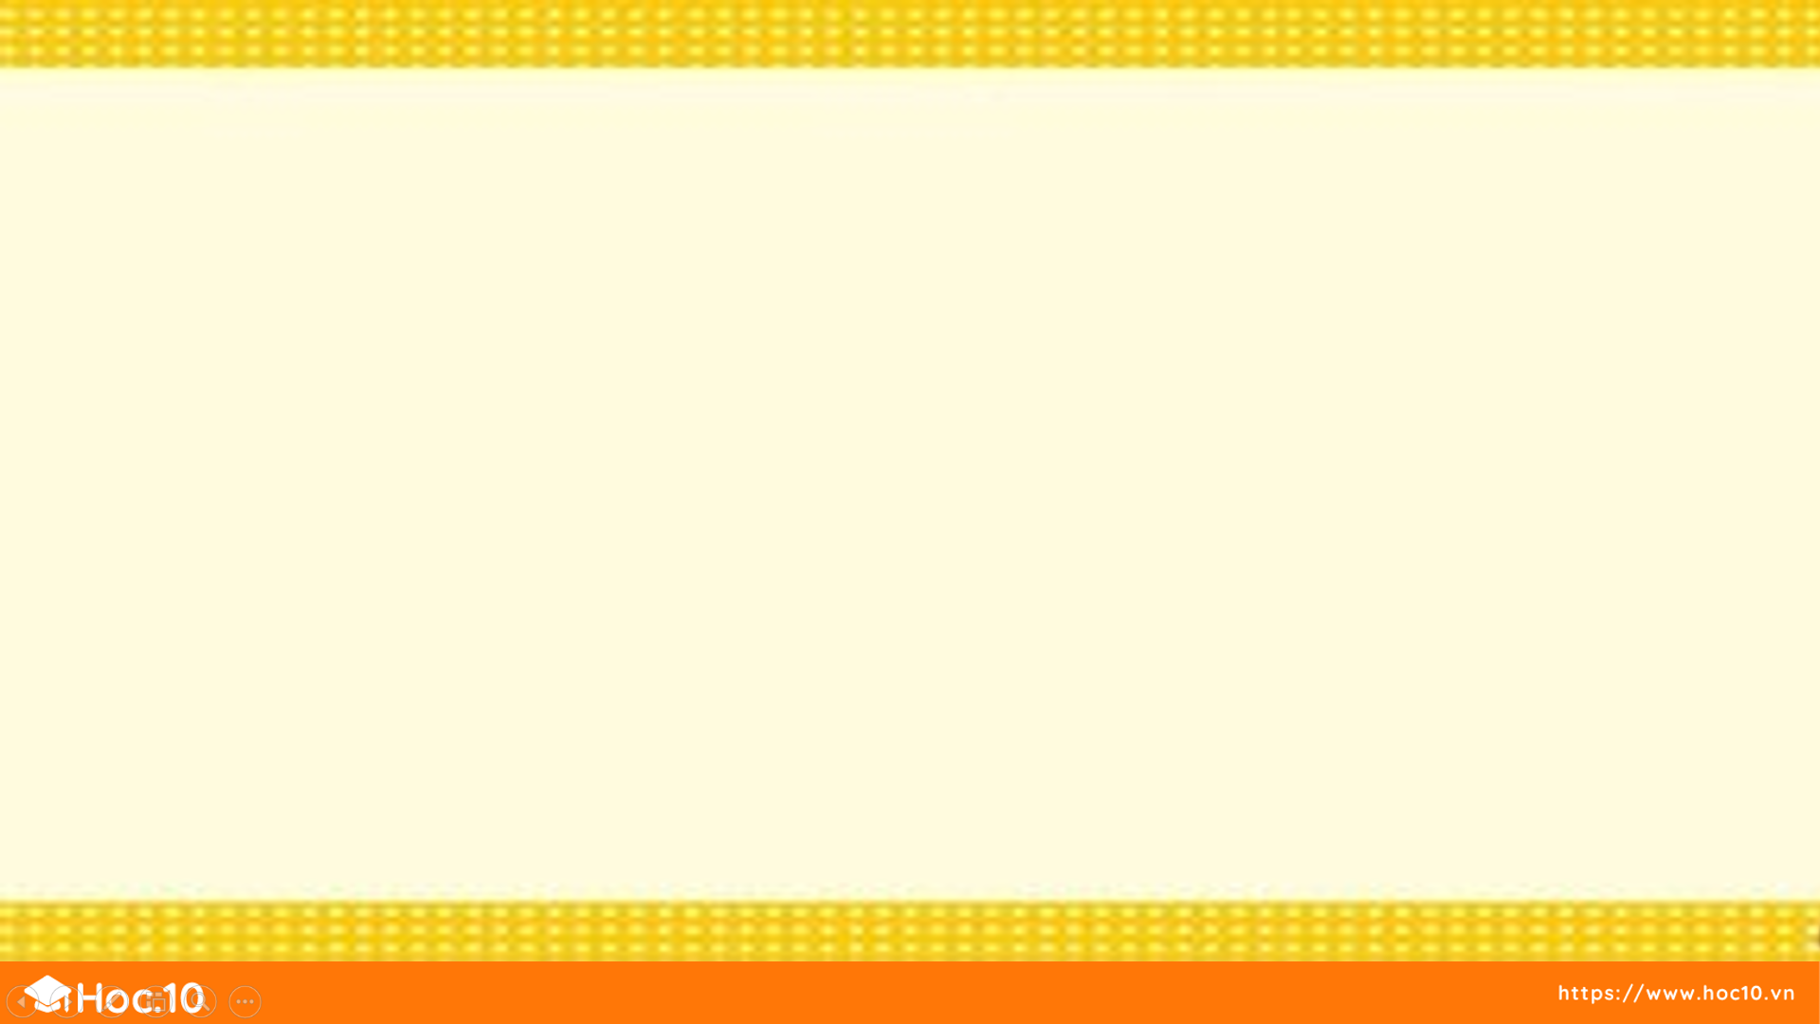
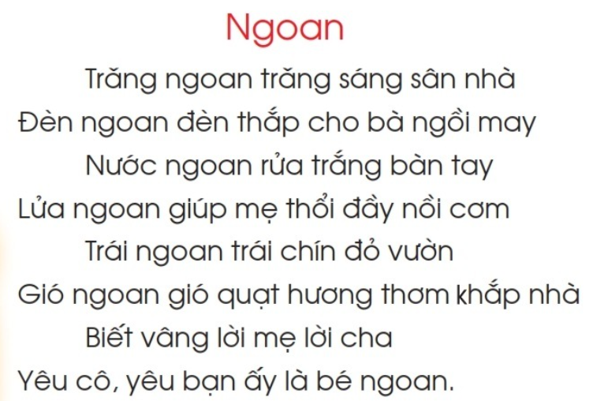


Slide 5
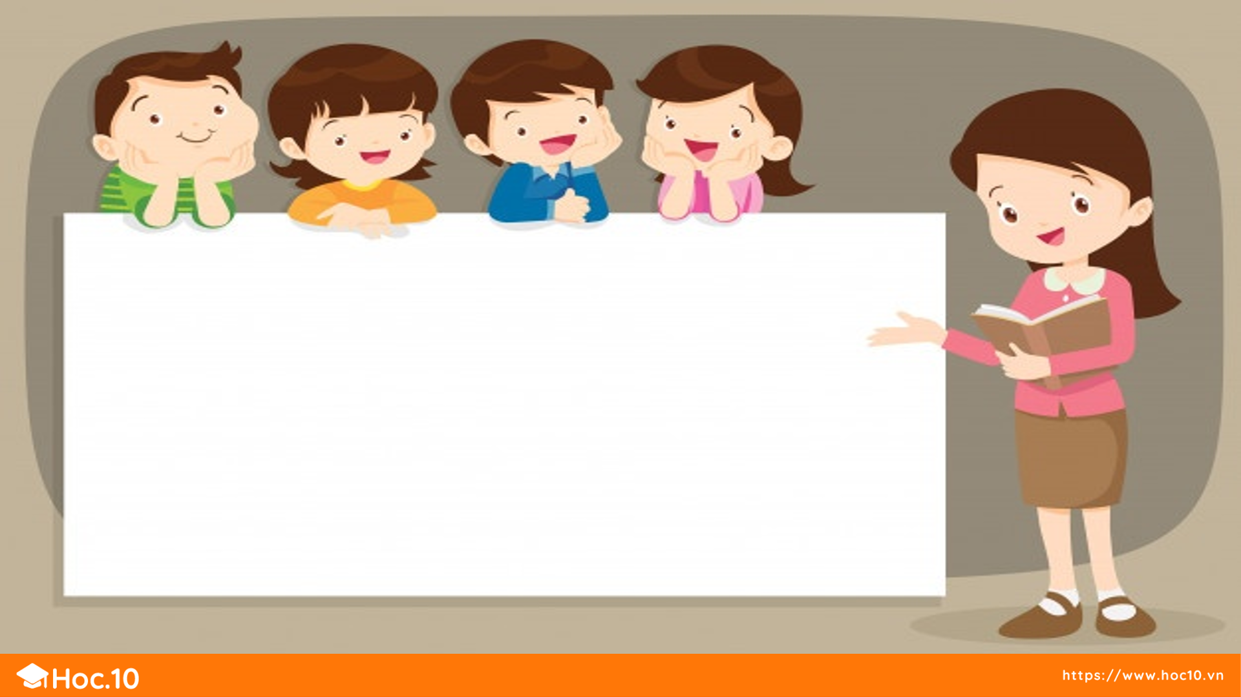
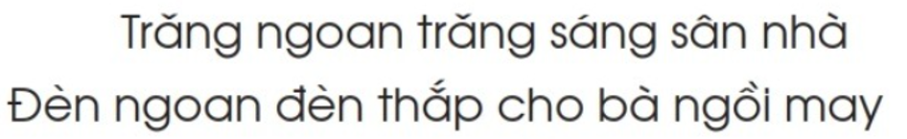
LUYỆN ĐỌC DÒNG THƠ:

Slide 6
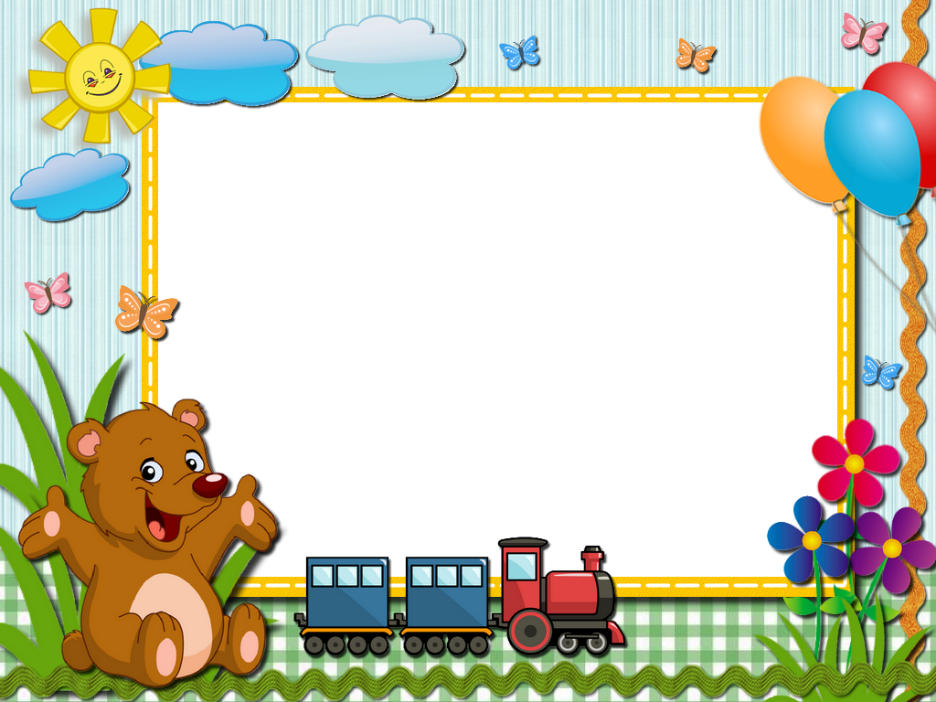
Luyện đọc nối tiếp dòng thơ

Slide 7


Slide 8
Luyện đọc nối tiếp dòng thơ

Slide 9
1
2

Slide 11
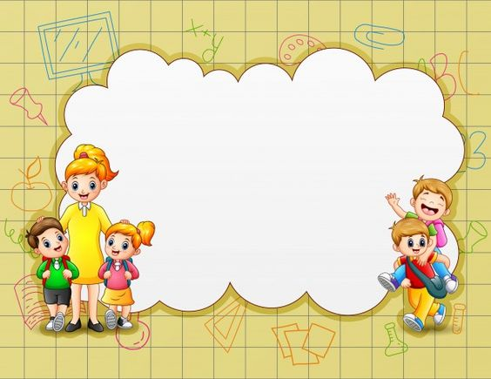
Thi đọc

Slide 13
Tìm hiểu bài

Slide 14



Bài thơ khen những
vật gì ngoan?
Trăng, đèn, nước, lửa, trái, gió

Slide 15
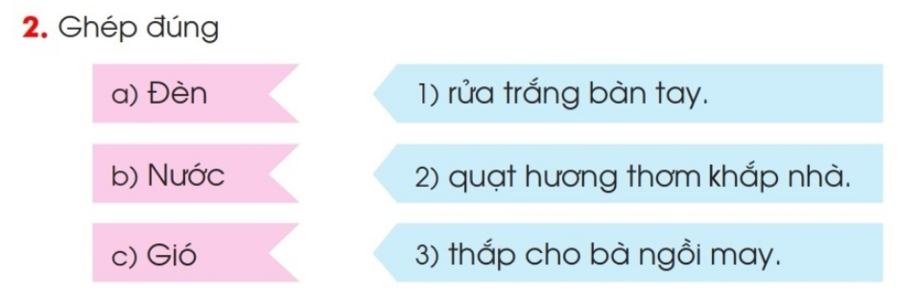

Slide 16
Thế nào là em bé ngoan?
Biết vâng lời mẹ cha, yêu cô, yêu bạn.

Slide 17



HỌC THUỘC LÒNG
BÀI THƠ

Slide 19









Slide 20

Ngoan
Trăng ngoan trăng sáng .......
Đèn ngoan đèn ........
Nước ngoan ........
Lửa ngoan .........
Trái .........
Gió .........
Biết ........
Yêu ........
Quang Huy

Slide 21
Ngoan
Trăng .......
.......
.......
.......
.......
.......
.......
.......
Quang Huy

Slide 22

Ngoan
.............................

Slide 24


Đọc lại
bài thơ

Slide 26
Hoc10 chúc các em học tốt!

